Slide 1
二次函数的图形与性质1

Slide 2
点拨：--画法
x | … |  |  |  |  |  |  |  | …
y=x² | … |  |  |  |  |  |  |  | …
列表
-3
-2
-1
0
1
2
3
9
4
1
0
1
4
9
描点
y=x²
Y
二次函数y=x²的图象形如物体抛射时所经过的路线，我们把它叫做＿＿＿.
连线
10
8
6
抛物线
4
2
-4
-3
-2
-1
0
1
2
3
4
X

Slide 3
性质1：对称性
是否轴对称图形？
这条抛物线关于y轴对称，y轴就是它的对称轴.
y=x²
Y
10
8
对称轴与抛物
线的交点叫做
抛物线的顶点.
6
4
2
-4
-3
-2
-1
0
1
2
3
4
X

Slide 4
开口方向:
向上
其它性质
y=x²
对称轴:
y轴
Y
顶点坐标:
(0，0)
10
增减性:
8
当x<0 时，
6
y随着x的增大而减小.
当x>0时，
4
y随着x的增大而增大.
2
最值:
当x＝0，y_{最小}＝0
-4
-3
-2
-1
0
1
2
3
4
X
与x轴交点:
(0，0)
与y轴交点:
(0，0)

Slide 5
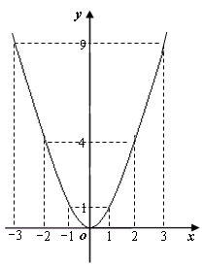
抛物线 y=x² 的性质
表达式 | 开口 | 对称轴 | 顶点 | 最值 | 增减性 |  | 与坐标轴交点
 |  |  |  |  | x＜0 | x＞0
y=x²
x轴
y轴
y随x的增大而减小
y随x的增大而增大
左减
右增
向上
y轴
(0，0)
当x＝0，
y_{最小}＝0
(0，0)
(0，0)
y=x²

Slide 6
自学指导2:
用描点法画出二次函数y= -x²的图象.
x | … |  |  |  |  |  |  |  | …
y=-x² | … |  |  |  |  |  |  |  | …
-3
-2
-1
0
1
2
3
-9
-4
-1
0
-1
-4
-9
开口方向:
向下
对称轴:
y轴
顶点坐标:
(0，0)
-4
-3
-2
-1
0
1
2
3
4
X
-2
增减性:
当x<0 时，y随着x的增大而增大.
当x>0时，y随着x的增大而减小.
-4
最值:
当x＝0时，y_{最大}＝0
y=-x²
-6
与x轴交点:
(0，0)
-8
与y轴交点:
(0，0)
-10

Slide 7
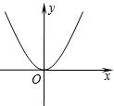
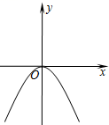
总结:二次函数y=±x²的性质
根据图形填表：
抛物线
y=x²
y=-x²
顶点坐标
（0，0）
（0，0）
对称轴
y轴
y轴
开口方向
向上
向下
在对称轴的左侧，y随着x的增大而减小.在对称轴的右侧， y随着x的增大而增大.
在对称轴的左侧，y随着x的增大而增大.在对称轴的右侧， y随着x的增大而减小.
增减性
最值
当x=0时，y最小值为0.
当x=0时，y最大值为0.

Slide 8
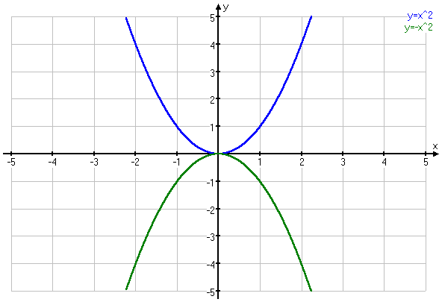
点拨：二次函数y=x²和y=-x²的图象比较
相同点：
1.形状都是抛物线；
2.顶点坐标都是(0，0)；
3.对称轴都是y轴.
不同点：
1.开口方向不同；
2.函数增减性不同；
3.最值不同.
联系：二次函数y=x²与y=-x²的图象有什么关系？
它们的图象是关于X轴对称；
也是关于原点成中心对称.

Slide 9
请继续观看《二次函数的图像和性质2》

